Slide 1
О заполнении данных в ЕРИСО КО национальный мессенджер «МАХ»
Тулупов Сергей Николаевич,
директор Центра цифровой трансформации системы образования Кировской области
КОГОАУ ДПО ИРО Кировской области

Slide 2
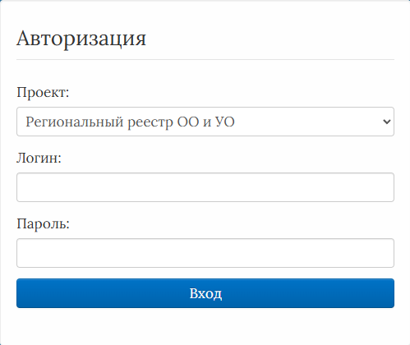
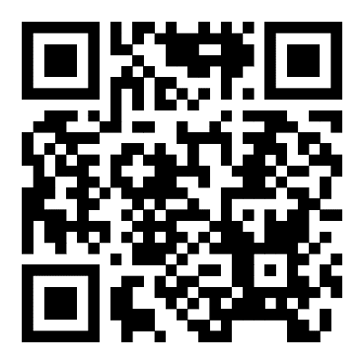
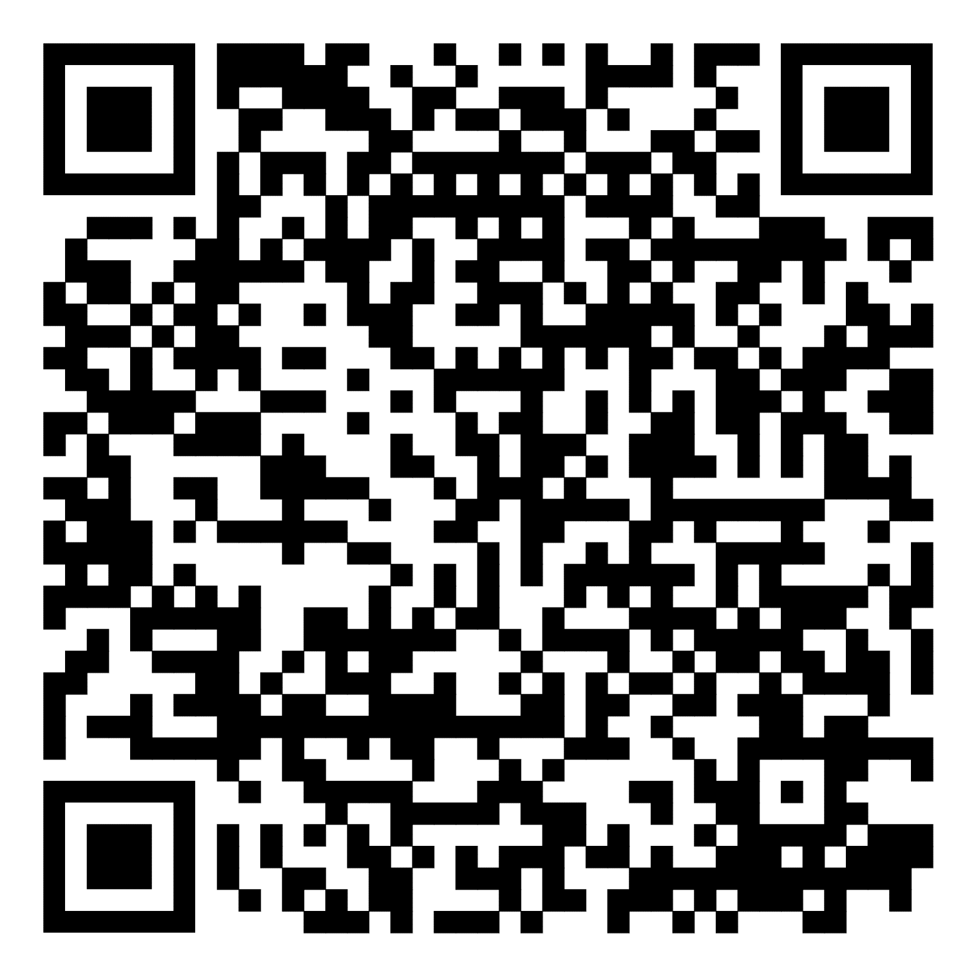
Работа с ЕРИСО КО
Информация из реестров ЕРИСО КО используется для формирования отчетов без дополнительных обращений в образовательные организации;
Система дает доступ к подробной информации об организации с возможностью автоматически проводить аналитику деятельности организации на всех уровнях управления;
Корректное ведение системы позволит оптимизировать процесс хранения документов.
Руководства пользователей и всю необходимую информацию о работе с системой можно найти по ссылке: kirovipk.ru/informatization/eriso-ko-2
https://wp2.43edu.ru

Slide 3
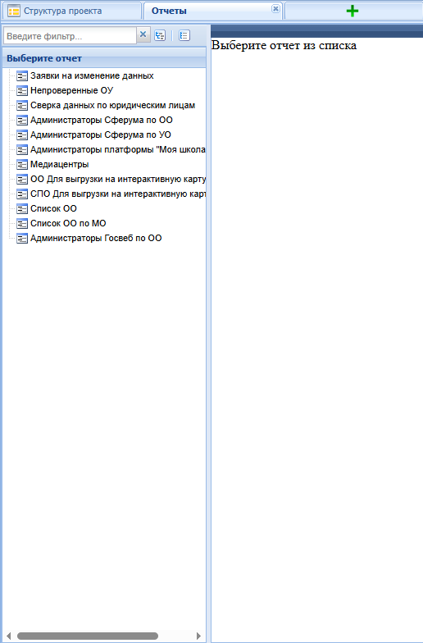
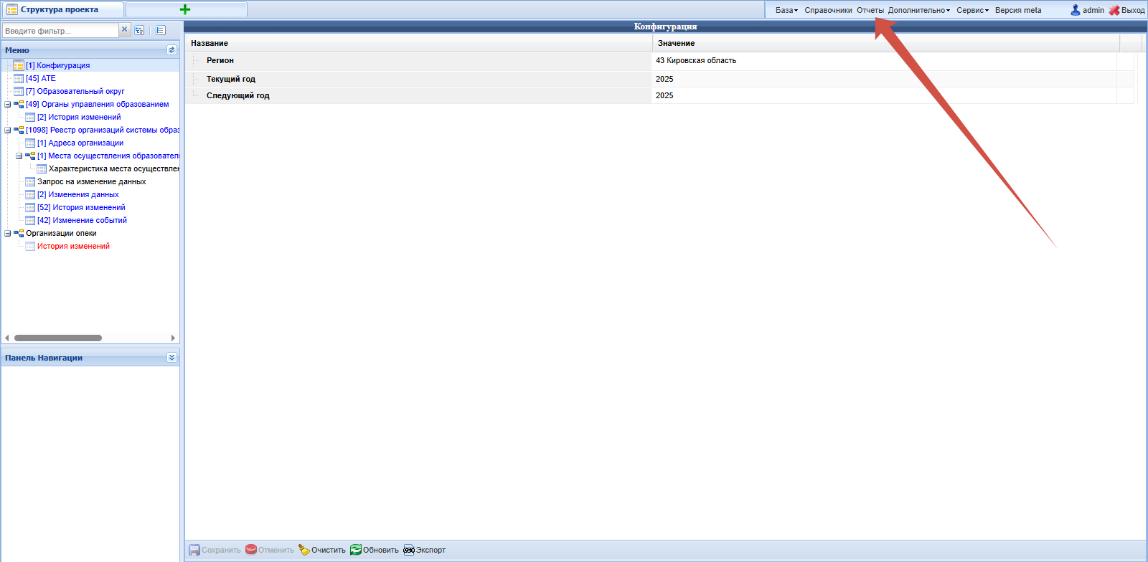
Отчеты в ЕРИСО КО
В каждом модуле ЕРИСО КО есть возможность сформировать отчет по необходимым пунктам, если подходящего отчета нет, то можно запросить у оператора создание нового отчета

Slide 4
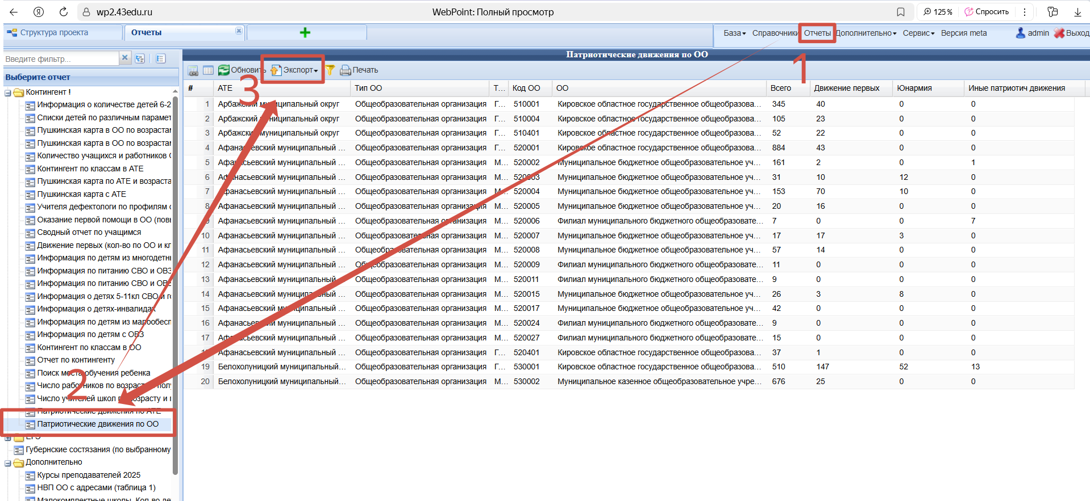
Создание новых отчетов в подсистемах ЕРИСО КО по запросу организаций
1. Техническое задание на создание отчета
Пример:
Наименование отчета: «Участники
патриотических движений»
Охват: По муниципалитетам и ОО.
Тип организаций: Школы и ПОО.
Атрибут 1: Муниципалитет
Атрибут 2: Наименование ОО
Атрибут 3: Тип ОО
Атрибут 4: Всего обучающихся
Атрибут 5: Участников РДДМ «Движение первых»
Атрибут 6: Участников движения «Юнармия»
Атрибут 7: Участников иных движений
Уровень доступа: МОУО
После создания отчета заказчику направляется информация о месте расположения отчета и способах выгрузки отчета из подсистемы ЕРИСО КО
Техзадание направляется с сопроводительным письмом по e-mail: eriso@kirovipk.ru

Slide 5
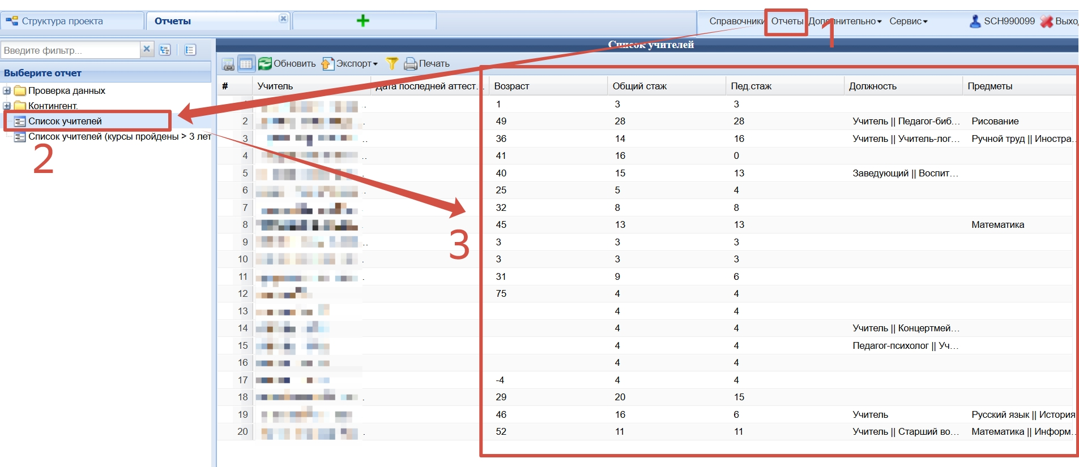
Отчет по педагогам в «Открытой школе»
Позволяет массово проверить корректность внесения данных о педагогических работников ОО и устранить ошибки

Slide 6
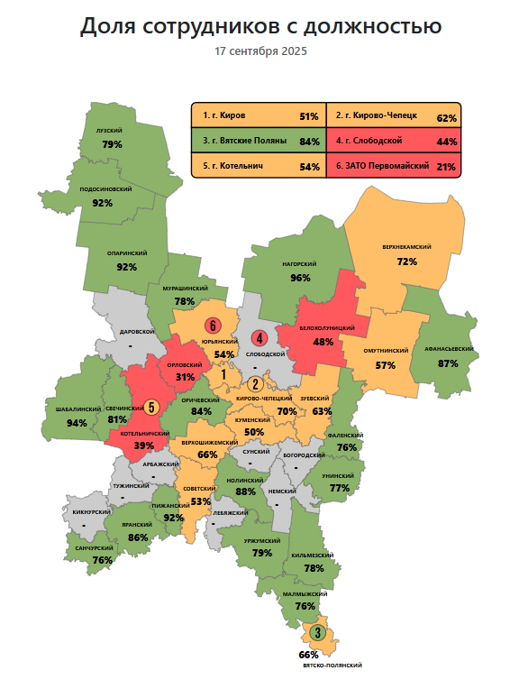
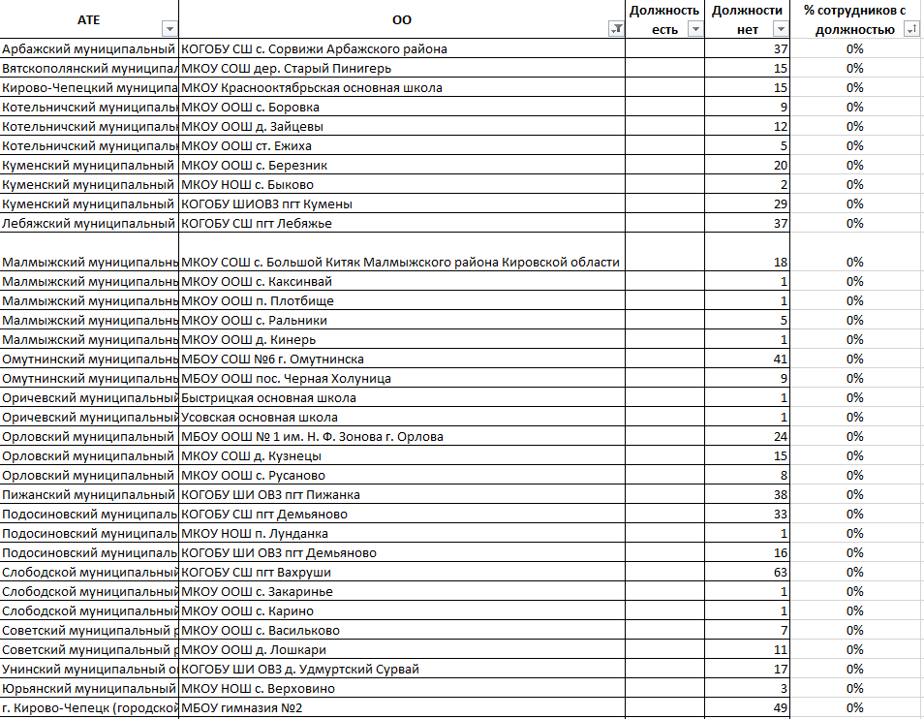
Заполнение данных.
Должность сотрудников
Организаций у которых сотрудников с должностями <30%: 104
Организаций у которых сотрудников с должностями >80%: 198

Slide 7
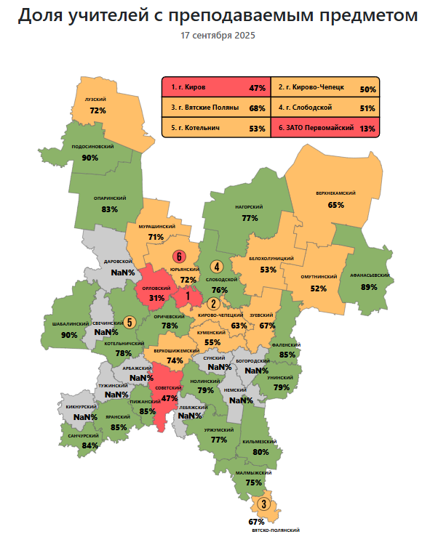
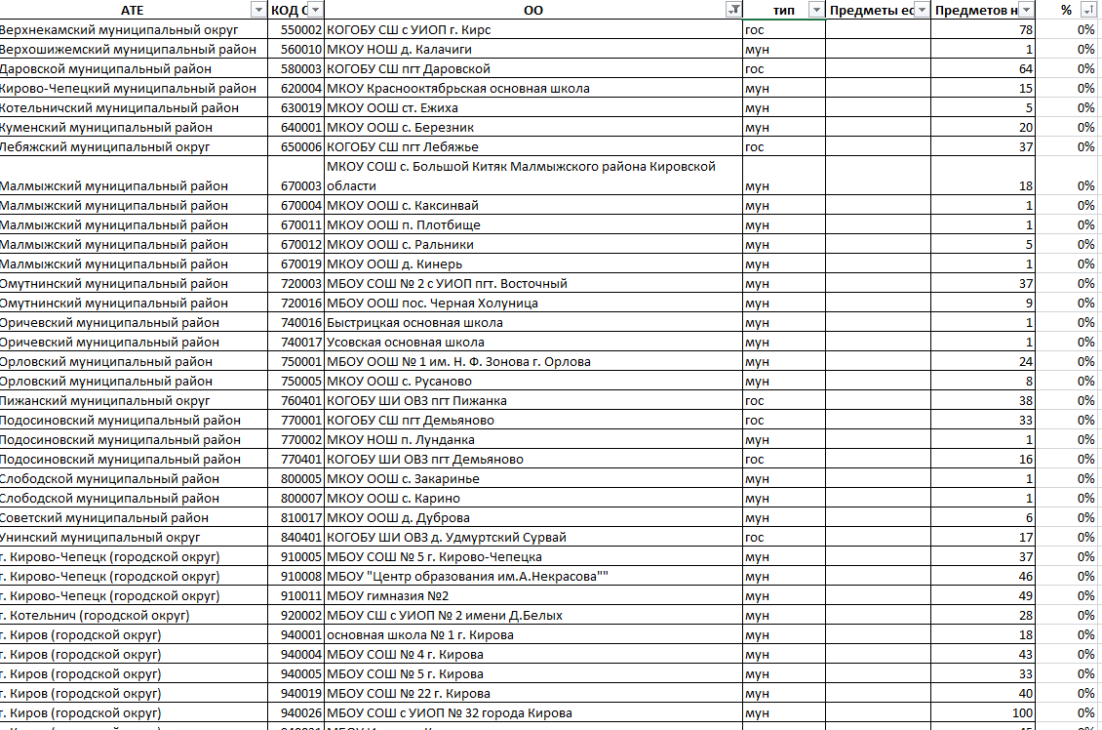
Заполнение данных.
Предметы учителей
Организаций у которых учителя с предметами <30%: 84
Организаций у которых учителя с предметами >80%: 181

Slide 8
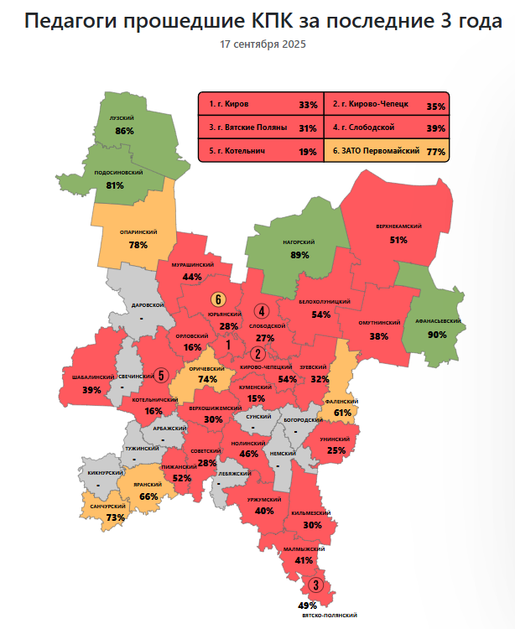
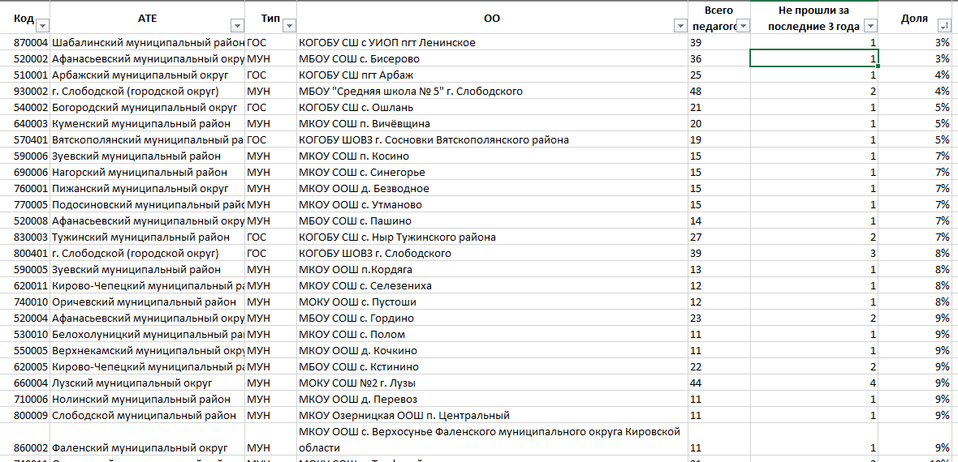
Заполнение данных.
Прохождение КПК

Slide 9
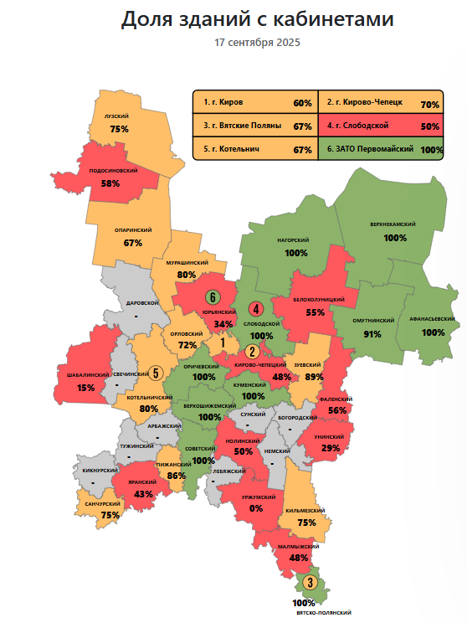
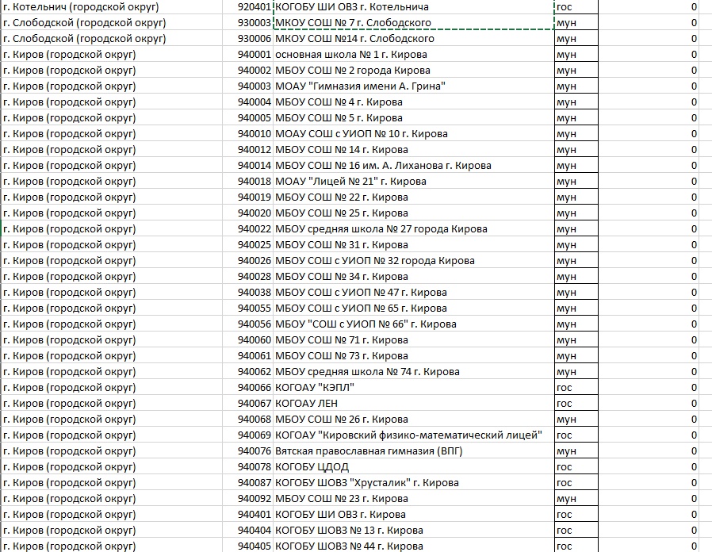
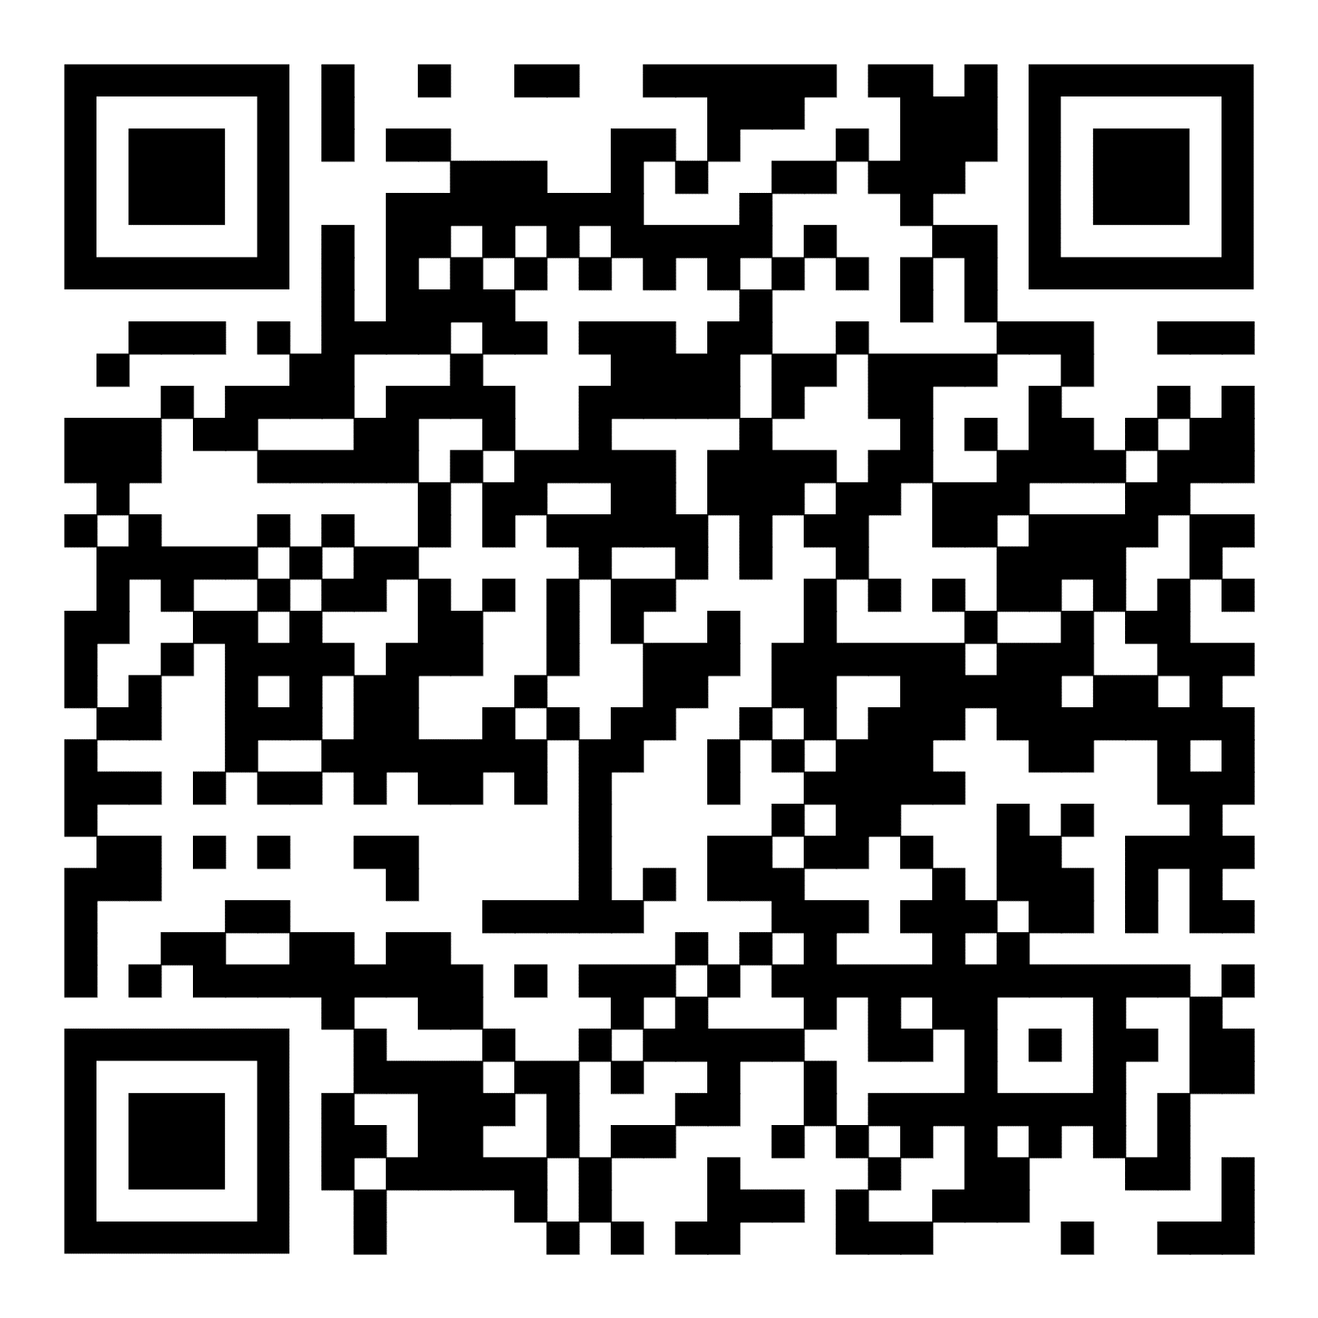
Заполнение данных.
Информация о зданиях
ОО без учебных кабинетов: 141
Эта и остальные таблицы в полном формате по ссылке:
https://disk.yandex.ru/d/5OcMwrogG0aDkQ

Slide 10
Ведение ЭЖД
ВАЖНО:
Контролировать заполнение журналов учителями, а именно выставление оценок и внесение ДЗ
Своевременно создавать уроки по расписанию, не менее чем на 14 дней вперед
Контролировать корректность данных о детях и их родителях в модуле «Открытая школа»

Slide 11
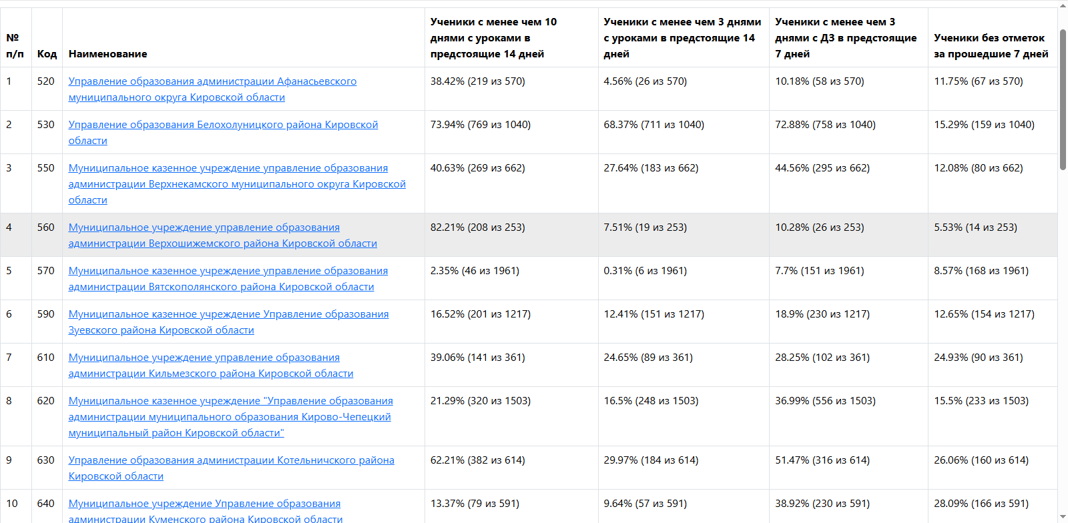
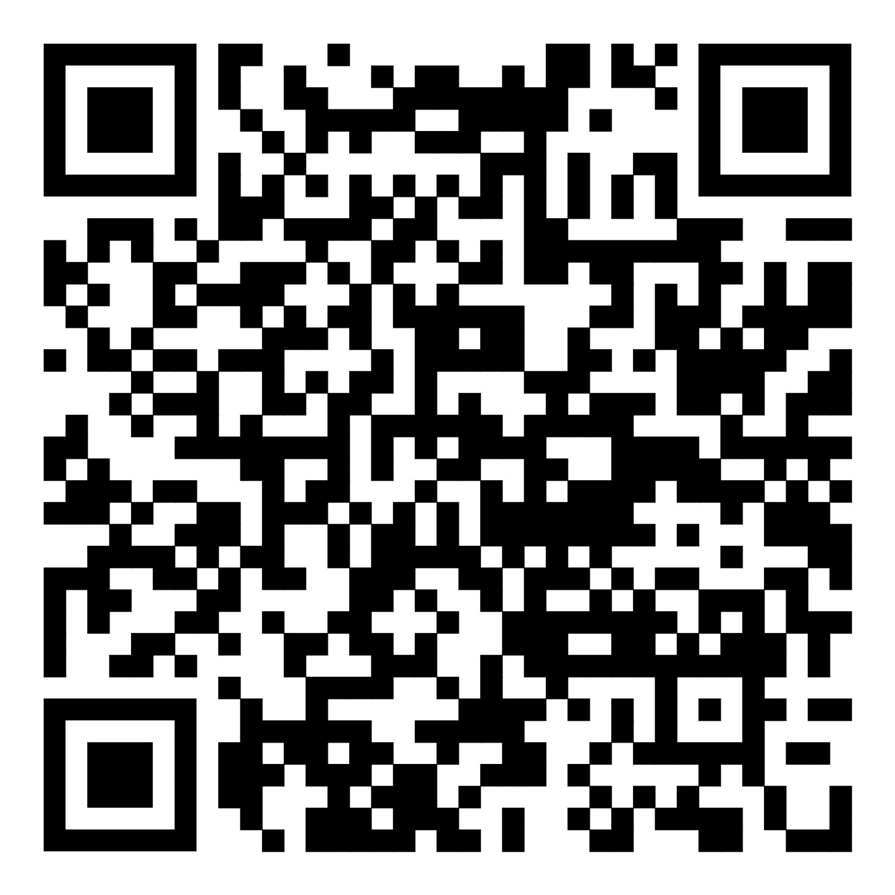
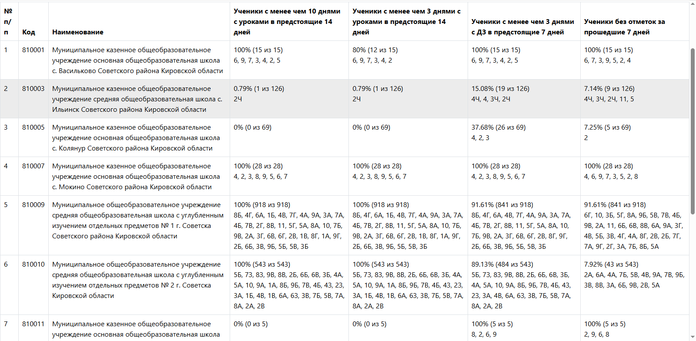
!! В данном случае, чем ниже показатели, тем лучше результат
Мониторинг использования ЭЖД

Slide 12
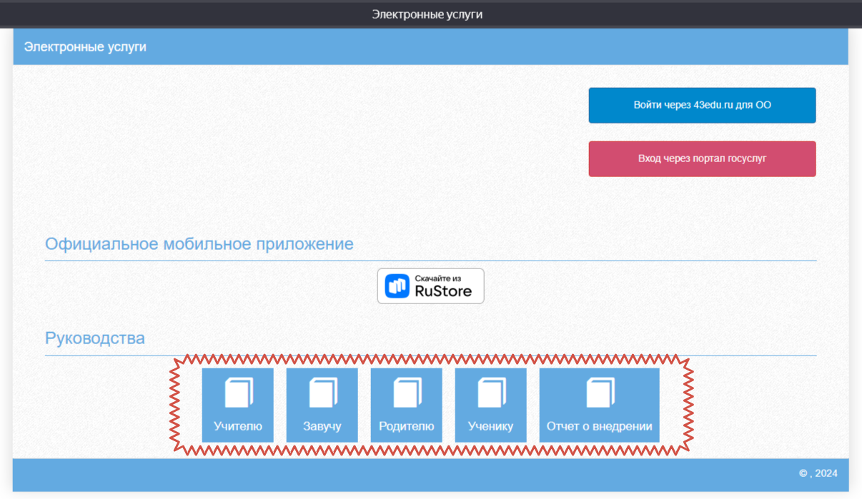
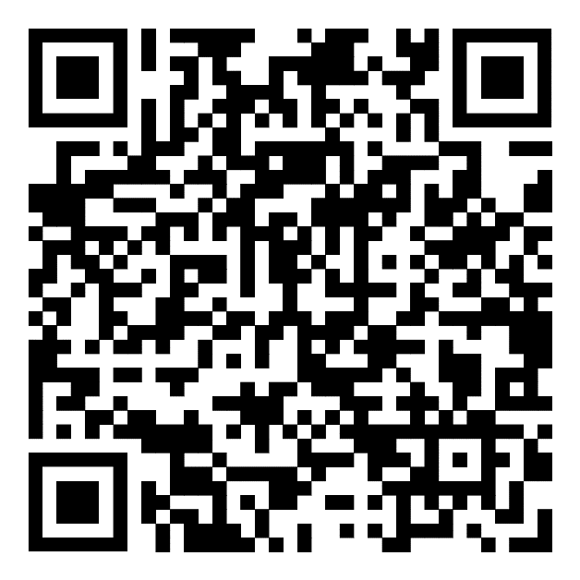
Инструкции
Видео инструкция по созданию занятий:
https://disk.yandex.ru/i/bg6trEp-URlUmA
Ссылка для входа: https://one.43edu.ru
Notes:
Создание журналов по инструкции

Slide 13
Работа с родителями
Доступ к личному кабинету дневника только через ЕПГУ
При отсутствии доступа к дневнику в первую очередь обращаться в образовательную организацию
Образовательным организациям проверить связь ребенка и родителя в модуле «Открытая школа» и корректность внесенных СНИЛС

Slide 14
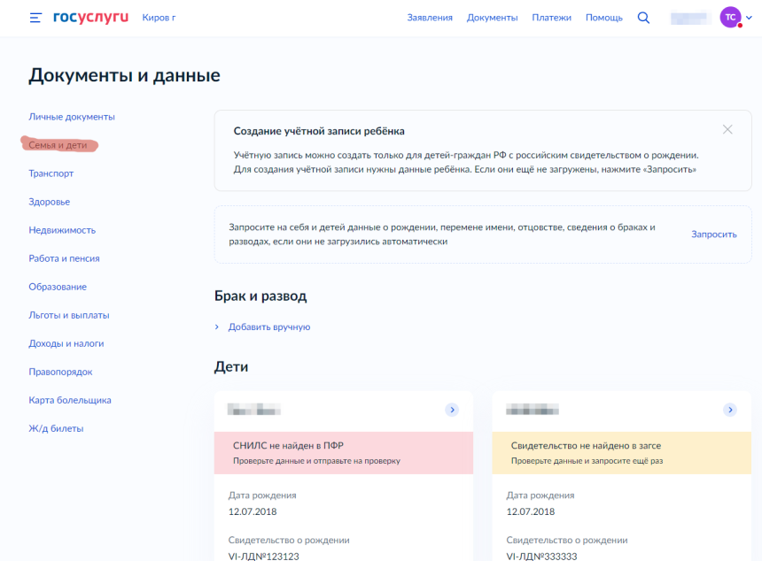
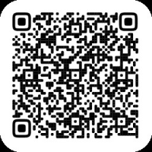
Регистрация детей на Госуслугах
8
Учётная запись ребёнка на Госуслугах — это личный кабинет для детей с российским свидетельством о рождении и СНИЛС до 13 лет включительно.
Укажите сведения о рождении ребёнка, выбрав «Добавить ещё ребёнка
Дождитесь автоматического подтверждения свидетельства о рождении ребёнка и его СНИЛС.
Выберите карточку ребёнка, для которого хотите создать учётную запись, в разделе «Семья и дети»
Укажите данные ребёнка и подтвердите электронную почту — через письмо; номер телефона
В процессе создания детской учётной записи можно: зарегистрировать безопасную Детскую почту на Mail.ru, не покидая Госуслуги. Дополнительно подтверждать её не нужно
Телефон и почту можно использовать как логин при входе на Госуслуги в учётную запись ребёнка
Создайте пароль и запомните его для входа ребёнка на Госуслуги
Ссылка на инструкцию: https://www.gosuslugi.ru/help/faq/login_child/102380

Slide 15
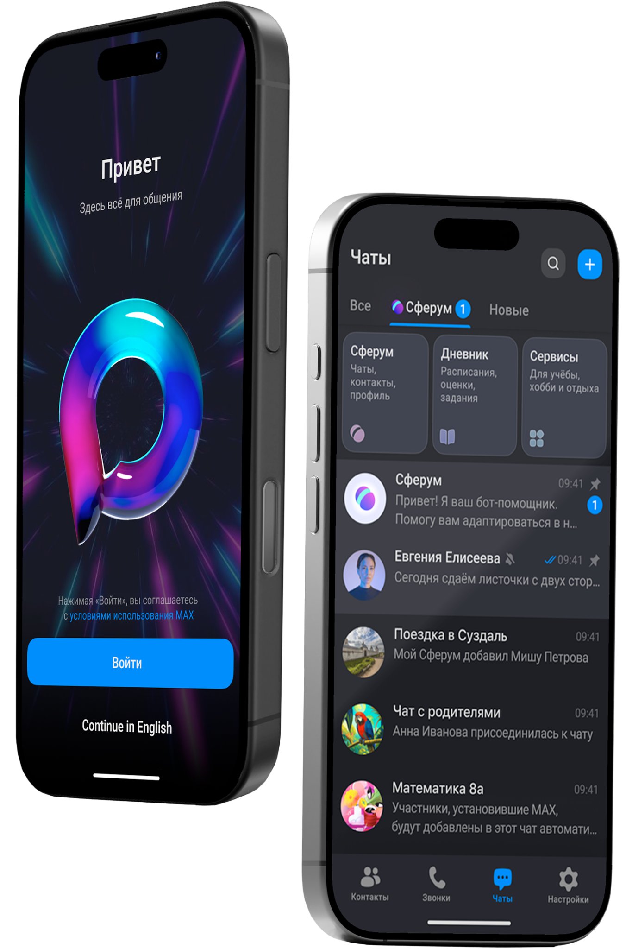
ИКОП «Сферум» в «МАХ»
Президентом подписан Федеральный закон от 24.06.2025 № 156-ФЗ «О создании многофункционального сервиса обмена информацией» (закон о Национальном мессенджере)
Выпущено Распоряжение Правительства РФ от 12.07.2025 № 1880-р «Об определении организации, обеспечивающей работу и развитие национального сервиса». Выбрана платформа МАХ компании ВК
Продолжает действовать постановление Правительства РФ №1241 ИКОП Сферум - входит в состав ФГИС "Моя школа"
15.09.2025 начался перенос чатов из «ВК Мессенджера» в «МАХ»
Основные показатели активности педагогов и обучающихся, а также активность системы управления образования сохраняются
Подробнее о платформе и её функционале можно посмотреть по ссылке:
https://web.vk.me/video/711991842_456239254_ln-pizPcx0gN0MVot1aMo
Кроме того, в рамках Методического часа 23.09.2025 будут разобраны вопросы по итогам переноса:
https://sferum.ru/?p=messages&join=iy0YbDjBtBU9iDZbI2m/IQFiM3ZlkXnIMmc=

Slide 16
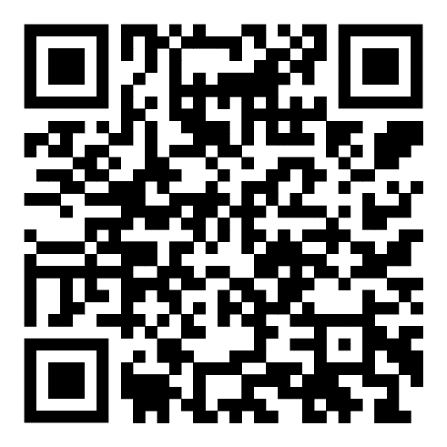
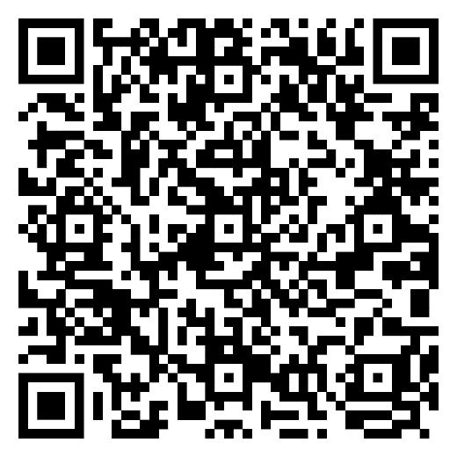
ИКОП «Сферум» в «МАХ»
Методические материалы по ИКОП «Сферум» в национальном мессенджере: https://prof.sferum.ru/start_docs
Для решения часто возникающих вопросов в части работы национального мессенджера «МАХ» организован чат, в котором можно задать вопрос непосредственно представителю компании-разработчика:
https://max.ru/join/Ckq5N2-db-Mn3Ux3OASck3sV2H-QVB8FS4jEByKyckk

Slide 17

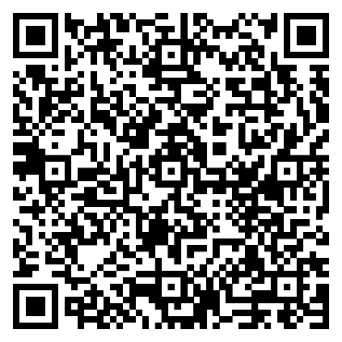
Контакты техподдержки
Только для образовательных организаций!
Отдел ТС ИС и госуслуг в сфере образования Центра цифровой трансформации Кировской области
+7 (922) 963 78 52
+7 (922) 963 35 63
+7 (922) 949 99 54
+7 (922) 948 50 12
+7 (8332) 255 442 (доб. 502, 213)
Или на почту: eriso@kirovipk.ru
Чат ЕРИСО Кировской области
Методический час ЦЦТ

